Slide 1
Trực quan hóa thuật toán K-Means
Chương trình phân cụm các điểm trắng phân bố ngẫu nhiên và rời rạc trên giao diện thành các cụm dựa theo khoảng cách

Slide 2
Mô tả
Cấu trúc của chương trình
Vẽ các điểm trắng bằng cách click lên giao diện
Chọn số cụm mong muốn
Random n điểm màu (tương ứng với n cụm đã chọn)
Dựa vào tổng bình phương cực tiểu đến từng điểm màu (cluster)
Với chương trình thủ công
Chạy một số lần
Với chương trình dựa vào thuật toán K-Means có sẵn
Chạy duy nhất một lần

Slide 3
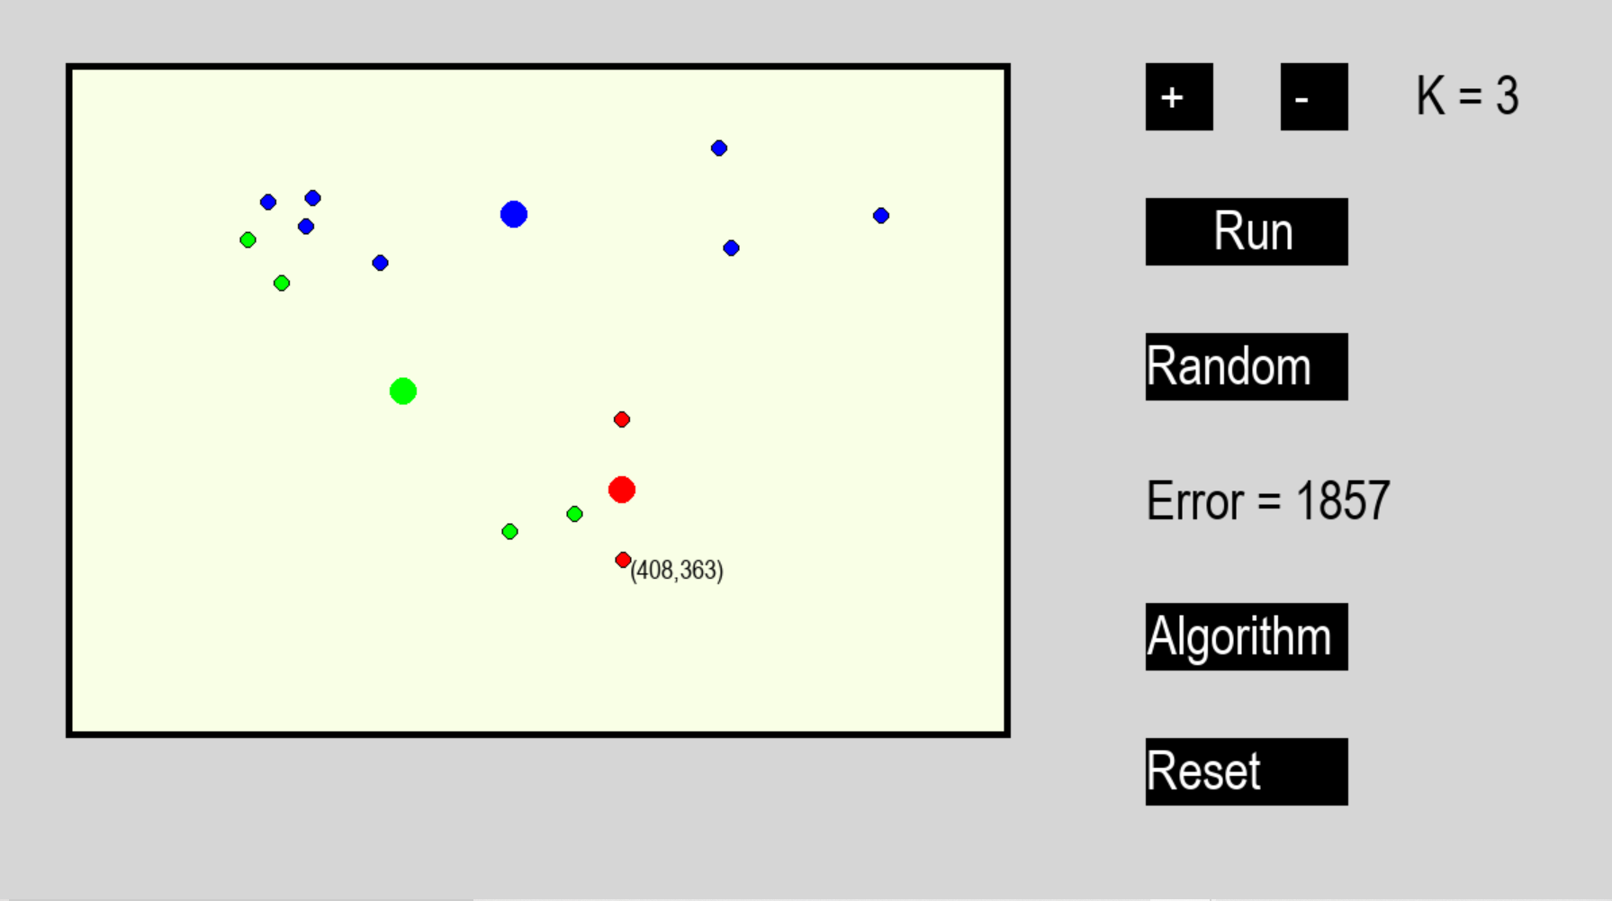
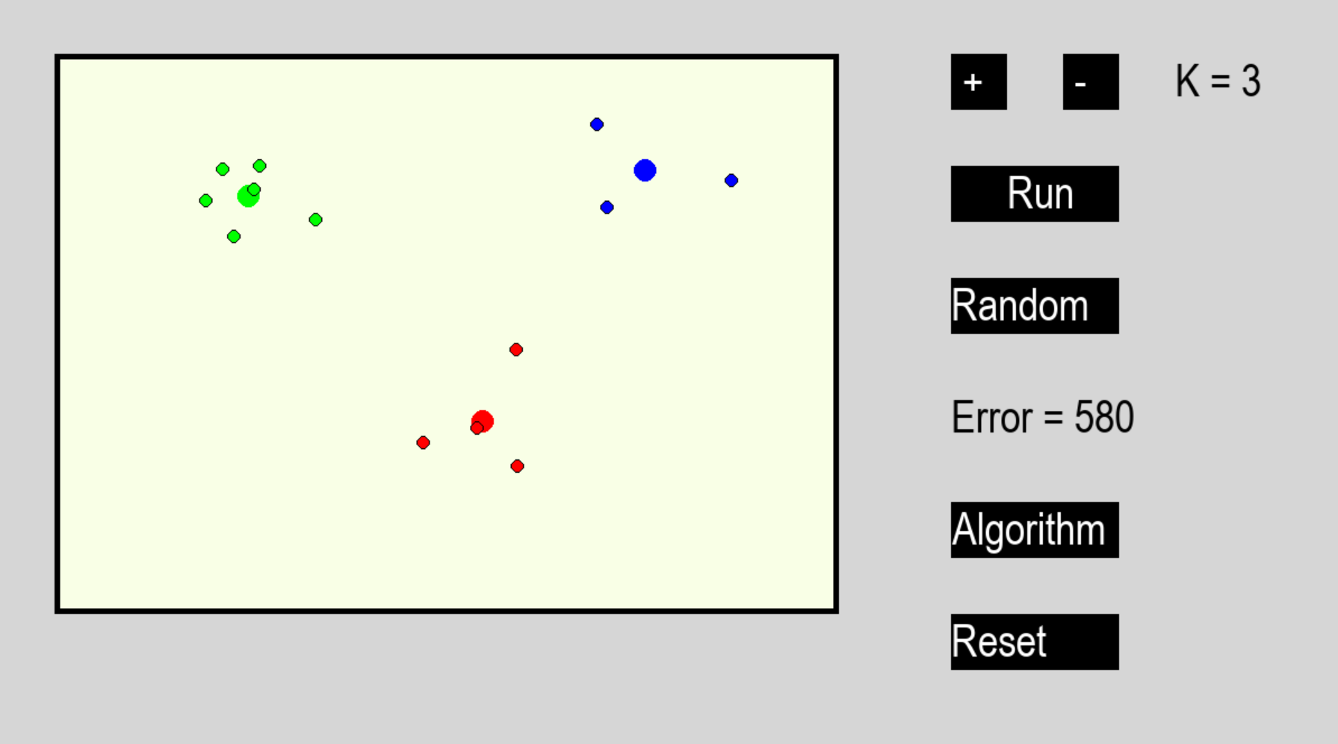
Minh họa Thủ công

Slide 4
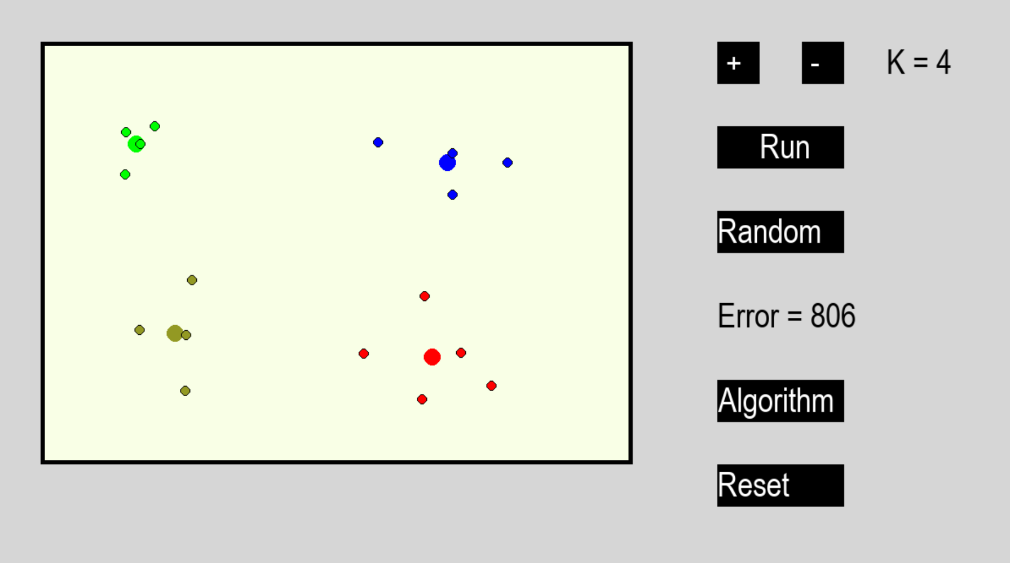
Minh họa Hàm có sẵn

